Slide 1



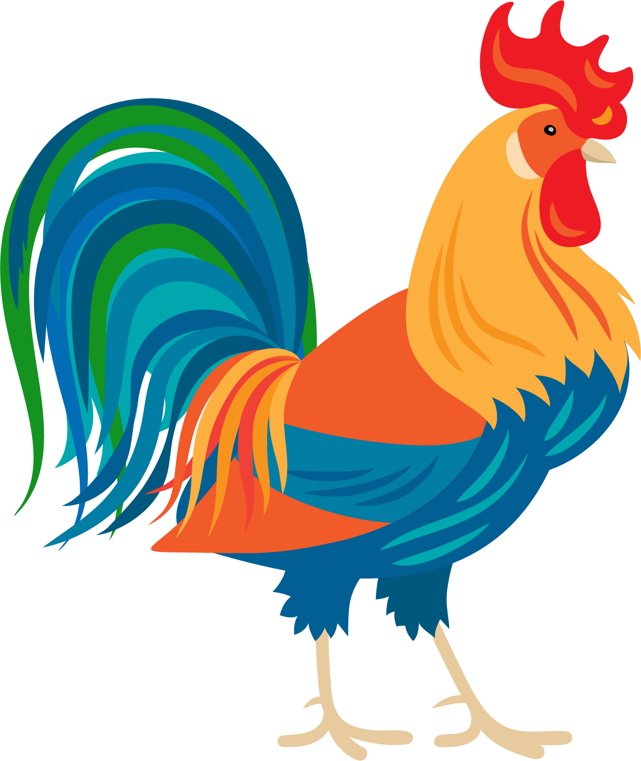

TIẾNG VIỆT 3
ĐỌC

Slide 2
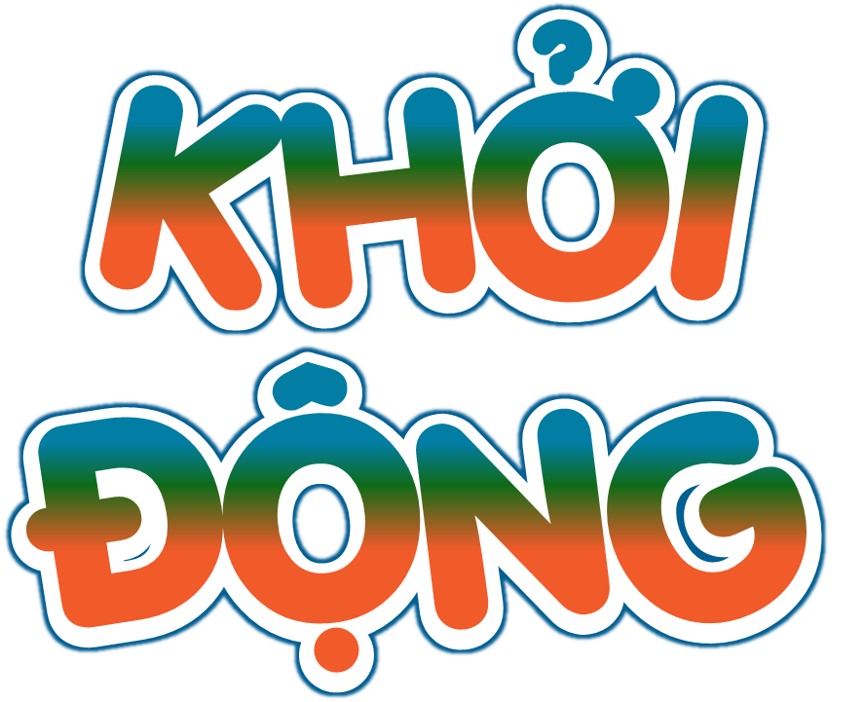

Slide 3
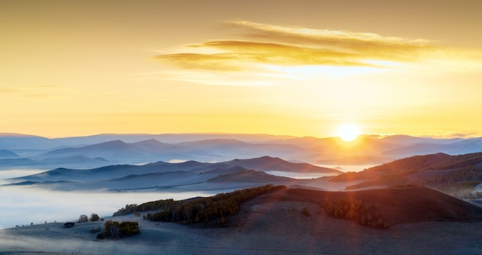
Hãy tưởng tượng nếu không có mặt trời điều gì sẽ xảy ra?

Slide 4
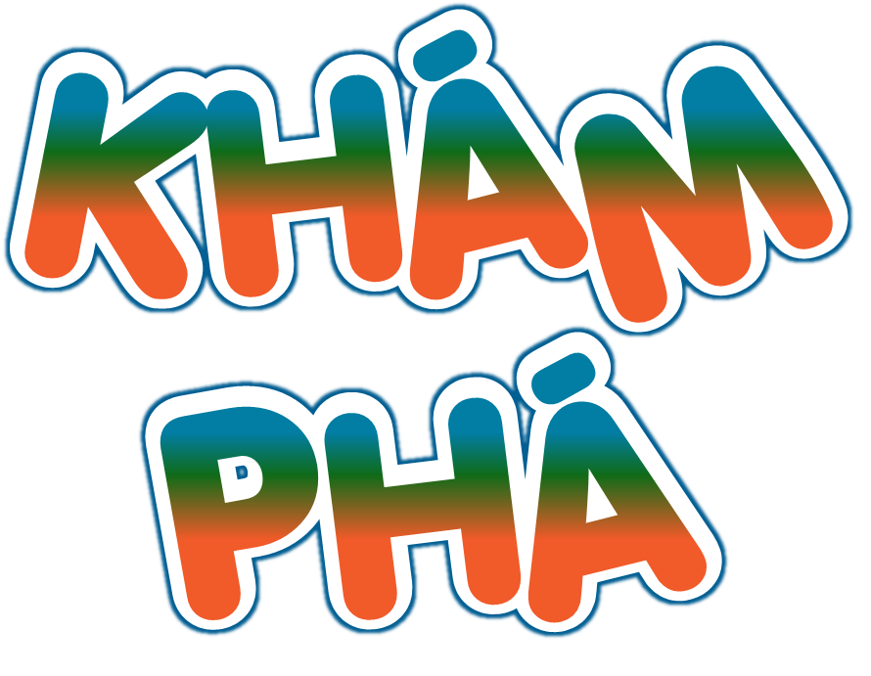

Slide 5


Slide 6

Ngày xưa, muôn loài sống trong rừng già tối tăm, ẩm ướt. Gõ kiến được giao nhiệm vụ đến các nhà hỏi xem ai có thể đi tìm mặt trời.
Gõ kiến gõ cửa nhà công, công mải múa. Gõ cửa nhà liếu điếu, liếu điếu bận cãi nhau. Gõ cửa nhà chích chòe, chích chòe mải hót,… Chỉ có gà trống nhận lời đi tìm mặt trời.
Gà trống bay từ bụi mây lên rừng nứa. Từ rừng nứa lên rừng lim. Từ rừng lim lên rừng chò. Gà trống bay đến cây chò cao nhất, nhìn lên thấy mây bồng bềnh và sao nhấp nháy. Nó đậu ở đấy chờ mặt trời.
Gió lạnh rít ù ù. Mấy lần gà trống suýt ngã. Nó quắp những ngón chân thật chặt vào thân cây. Chờ mãi, đợi mãi… Nghĩ thương các bạn sống trong tối tăm, ẩm ướt, gà trống đấm ngực kêu to:
- Trời đất ơi…. ơi…!
Kì lạ thay, gà trống vừa dứt tiếng kêu đầu thì sương tan. Dứt tiếng kêu thứ hai, sao lặn. Dứt tiếng kêu thứ ba, đằng đông ửng sáng, mặt trời hiện ra. Mặt trời vươn những cánh tay ánh sáng đính lên đầu gà trống một cụm lửa hồng.
Gà trống vui sướng bay về. Bay tới đâu, ánh sáng theo đến đấy. Đất rừng sáng tươi như tranh vẽ.
Từ đó, khi gà trống cất tiếng gáy là mặt trời hiện ra, chiếu ánh sáng cho mọi người, mọi vật.
(Theo Vũ Tú Nam)

Slide 7

gõ cửa
nhận lời
rừng nứa
rừng lim

Slide 8


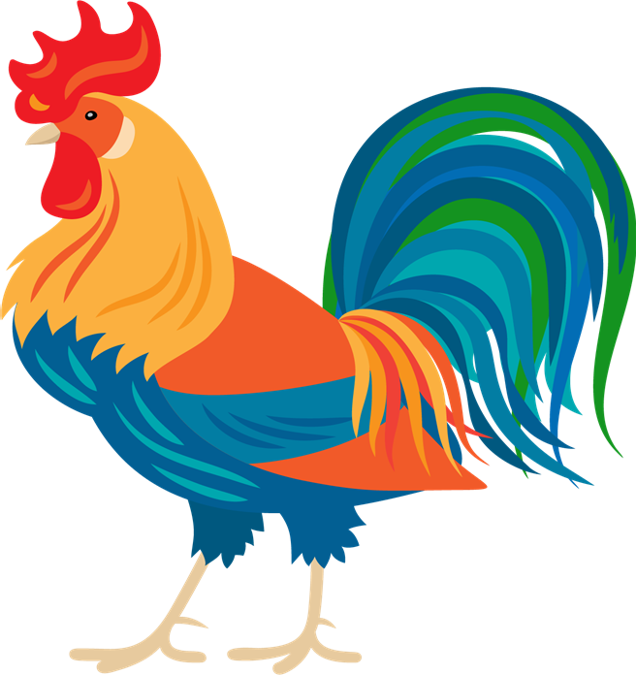
Mặt trời/ vươn những cánh tay ánh sáng,/ đính lên đầu gà trống một cụm lửa hồng,/…

Slide 9





Từ đầu đến đi tìm mặt trời.
Tiếp theo đến chờ mặt trời.
Tiếp theo đến trời đất ơi...ơi!
Phần còn lại.

Slide 10

Ngày xưa, muôn loài sống trong rừng già tối tăm, ẩm ướt. Gõ kiến được giao nhiệm vụ đến các nhà hỏi xem ai có thể đi tìm mặt trời.
Gõ kiến gõ cửa nhà công, công mải múa. Gõ cửa nhà liếu điếu, liếu điếu bận cãi nhau. Gõ cửa nhà chích chòe, chích chòe mải hót,… Chỉ có gà trống nhận lời đi tìm mặt trời.
Gà trống bay từ bụi mây lên rừng nứa. Từ rừng nứa lên rừng lim. Từ rừng lim lên rừng chò. Gà trống bay đến cây chò cao nhất, nhìn lên thấy mây bồng bềnh và sao nhấp nháy. Nó đậu ở đấy chờ mặt trời.
Gió lạnh rít ù ù. Mấy lần gà trống suýt ngã. Nó quắp những ngón chân thật chặt vào thân cây. Chờ mãi, đợi mãi… Nghĩ thương các bạn sống trong tối tăm, ẩm ướt, gà trống đấm ngực kêu to:
- Trời đất ơi…. ơi…!
Kì lạ thay, gà trống vừa dứt tiếng kêu đầu thì sương tan. Dứt tiếng kêu thứ hai, sao lặn. Dứt tiếng kêu thứ ba, đằng đông ửng sáng, mặt trời hiện ra. Mặt trời vươn những cánh tay ánh sáng đính lên đầu gà trống một cụm lửa hồng.
Gà trống vui sướng bay về. Bay tới đâu, ánh sáng theo đến đấy. Đất rừng sáng tươi như tranh vẽ.
Từ đó, khi gà trống cất tiếng gáy là mặt trời hiện ra, chiếu ánh sáng cho mọi người, mọi vật.
(Theo Vũ Tú Nam)

Slide 11


Liếu điếu:
Loài chim nhỏ, lông màu xám, tiếng hót nghe như tên gọi của nó.

Slide 12
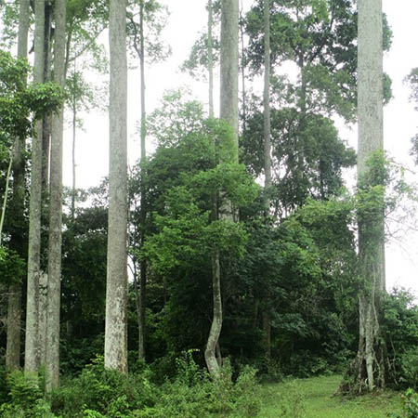
Chò:
Cây rừng to, thân tròn và thẳng,
tán lá gọn

Slide 13

Ngày xưa, muôn loài sống trong rừng già tối tăm, ẩm ướt. Gõ kiến được giao nhiệm vụ đến các nhà hỏi xem ai có thể đi tìm mặt trời.
Gõ kiến gõ cửa nhà công, công mải múa. Gõ cửa nhà liếu điếu, liếu điếu bận cãi nhau. Gõ cửa nhà chích chòe, chích chòe mải hót,… Chỉ có gà trống nhận lời đi tìm mặt trời.
Gà trống bay từ bụi mây lên rừng nứa. Từ rừng nứa lên rừng lim. Từ rừng lim lên rừng chò. Gà trống bay đến cây chò cao nhất, nhìn lên thấy mây bồng bềnh và sao nhấp nháy. Nó đậu ở đấy chờ mặt trời.
Gió lạnh rít ù ù. Mấy lần gà trống suýt ngã. Nó quắp những ngón chân thật chặt vào thân cây. Chờ mãi, đợi mãi… Nghĩ thương các bạn sống trong tối tăm, ẩm ướt, gà trống đấm ngực kêu to:
- Trời đất ơi…. ơi…!
Kì lạ thay, gà trống vừa dứt tiếng kêu đầu thì sương tan. Dứt tiếng kêu thứ hai, sao lặn. Dứt tiếng kêu thứ ba, đằng đông ửng sáng, mặt trời hiện ra. Mặt trời vươn những cánh tay ánh sáng đính lên đầu gà trống một cụm lửa hồng.
Gà trống vui sướng bay về. Bay tới đâu, ánh sáng theo đến đấy. Đất rừng sáng tươi như tranh vẽ.
Từ đó, khi gà trống cất tiếng gáy là mặt trời hiện ra, chiếu ánh sáng cho mọi người, mọi vật.
(Theo Vũ Tú Nam)

Slide 14

Ngày xưa, muôn loài sống trong rừng già tối tăm, ẩm ướt. Gõ kiến được giao nhiệm vụ đến các nhà hỏi xem ai có thể đi tìm mặt trời.
Gõ kiến gõ cửa nhà công, công mải múa. Gõ cửa nhà liếu điếu, liếu điếu bận cãi nhau. Gõ cửa nhà chích chòe, chích chòe mải hót,… Chỉ có gà trống nhận lời đi tìm mặt trời.
Gà trống bay từ bụi mây lên rừng nứa. Từ rừng nứa lên rừng lim. Từ rừng lim lên rừng chò. Gà trống bay đến cây chò cao nhất, nhìn lên thấy mây bồng bềnh và sao nhấp nháy. Nó đậu ở đấy chờ mặt trời.
Gió lạnh rít ù ù. Mấy lần gà trống suýt ngã. Nó quắp những ngón chân thật chặt vào thân cây. Chờ mãi, đợi mãi… Nghĩ thương các bạn sống trong tối tăm, ẩm ướt, gà trống đấm ngực kêu to:
- Trời đất ơi…. ơi…!
Kì lạ thay, gà trống vừa dứt tiếng kêu đầu thì sương tan. Dứt tiếng kêu thứ hai, sao lặn. Dứt tiếng kêu thứ ba, đằng đông ửng sáng, mặt trời hiện ra. Mặt trời vươn những cánh tay ánh sáng đính lên đầu gà trống một cụm lửa hồng.
Gà trống vui sướng bay về. Bay tới đâu, ánh sáng theo đến đấy. Đất rừng sáng tươi như tranh vẽ.
Từ đó, khi gà trống cất tiếng gáy là mặt trời hiện ra, chiếu ánh sáng cho mọi người, mọi vật.
(Theo Vũ Tú Nam)

Slide 15


Slide 16


Slide 17

Vì sao gõ kiến phải đi các nhà hỏi xem ai có thể đi tìm mặt trời?
Gõ kiến phải đi các nhà hỏi xem ai có thể đi tìm mặt trời vì ngày xưa muôn loài sống trong rừng già tối tăm, ẩm ướt.

Slide 18

Gõ kiến đã gặp những ai để nhờ
đi tìm mặt trời? Kết quả ra sao?
Gõ kiến đã gặp công, liếu điếu, chích chòe và gà trống để nhờ đi tìm mặt trời. Kết quả là chỉ có gà trống nhận lời đi tìm mặt trời

Slide 19

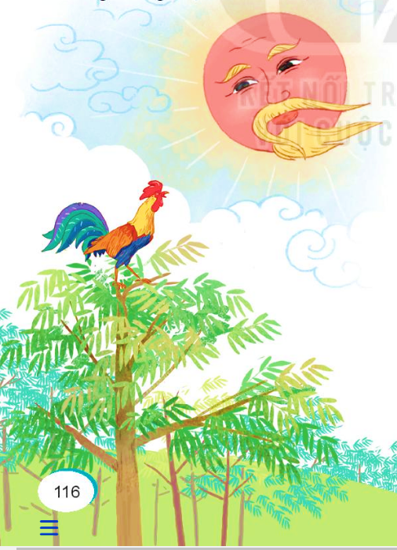
Kể lại hành trình đi tìm mặt trời đầy gian nan của gà trống?
Gà trống bay từ bụi mây lên rừng nứa. Từ rừng nứa lên rừng lim. Từ rừng lim lên rừng chò. Gà trống bay lên cây chò cao nhất, nhìn lên thấy mây bồng bềnh và sao nhấp nháy.

Slide 20

Theo em, vì sao gà trống được
mặt trời tặng một cụm lửa hồng?
Gà trống được mặt trời tặng cho một cụm lửa hồng vì gà trống đã rất cố gắng, nỗ lực để đi tìm mặt trời xin ánh sáng về cho khu rừng.

Slide 21






Câu chuyện muốn nói lên điều gì?
Giải thích lí do gà trống có chiếc mào đỏ trên đầu
Mặt trời thức dậy chiếu sáng là nhờ tiếng gáy của gà trống
Ca ngợi những việc làm cao đẹp vì cộng đồng
Ý kiến khác

Slide 22

Bài đọc kể về hành trình đi tìm mặt trời của gà trống. Nhờ có sự dũng cảm, kiên trì của gà trống mà cả khu rừng đã có được ánh nắng mặt trời

Slide 23


Slide 24
Ngày xưa, muôn loài sống trong rừng già tối tăm, ẩm ướt. Gõ kiến được giao nhiệm vụ đến các nhà hỏi xem ai có thể đi tìm mặt trời.
Gõ kiến gõ cửa nhà công, công mải múa. Gõ cửa nhà liếu điếu, liếu điếu bận cãi nhau. Gõ cửa nhà chích chòe, chích chòe mải hót,… Chỉ có gà trống nhận lời đi tìm mặt trời.
Gà trống bay từ bụi mây lên rừng nứa. Từ rừng nứa lên rừng lim. Từ rừng lim lên rừng chò. Gà trống bay đến cây chò cao nhất, nhìn lên thấy mây bồng bềnh và sao nhấp nháy. Nó đậu ở đấy chờ mặt trời.
Gió lạnh rít ù ù. Mấy lần gà trống suýt ngã. Nó quắp những ngón chân thật chặt vào thân cây. Chờ mãi, đợi mãi… Nghĩ thương các bạn sống trong tối tăm, ẩm ướt, gà trống đấm ngực kêu to:
- Trời đất ơi…. ơi…!
Kì lạ thay, gà trống vừa dứt tiếng kêu đầu thì sương tan. Dứt tiếng kêu thứ hai, sao lặn. Dứt tiếng kêu thứ ba, đằng đông ửng sáng, mặt trời hiện ra. Mặt trời vươn những cánh tay ánh sáng đính lên đầu gà trống một cụm lửa hồng.
Gà trống vui sướng bay về. Bay tới đâu, ánh sáng theo đến đấy. Đất rừng sáng tươi như tranh vẽ.
Từ đó, khi gà trống cất tiếng gáy là mặt trời hiện ra, chiếu ánh sáng cho mọi người, mọi vật.
(Theo Vũ Tú Nam)

Slide 25

TIẾNG VIỆT 3
L

Slide 26

Cùng xem lại cách viết chữ hoa L nhé!

Slide 27

Cách viết hoa chữ L cỡ nhỏ

Slide 28
Viết tên riêng: Lam Sơn
Lam Sơn

Slide 29
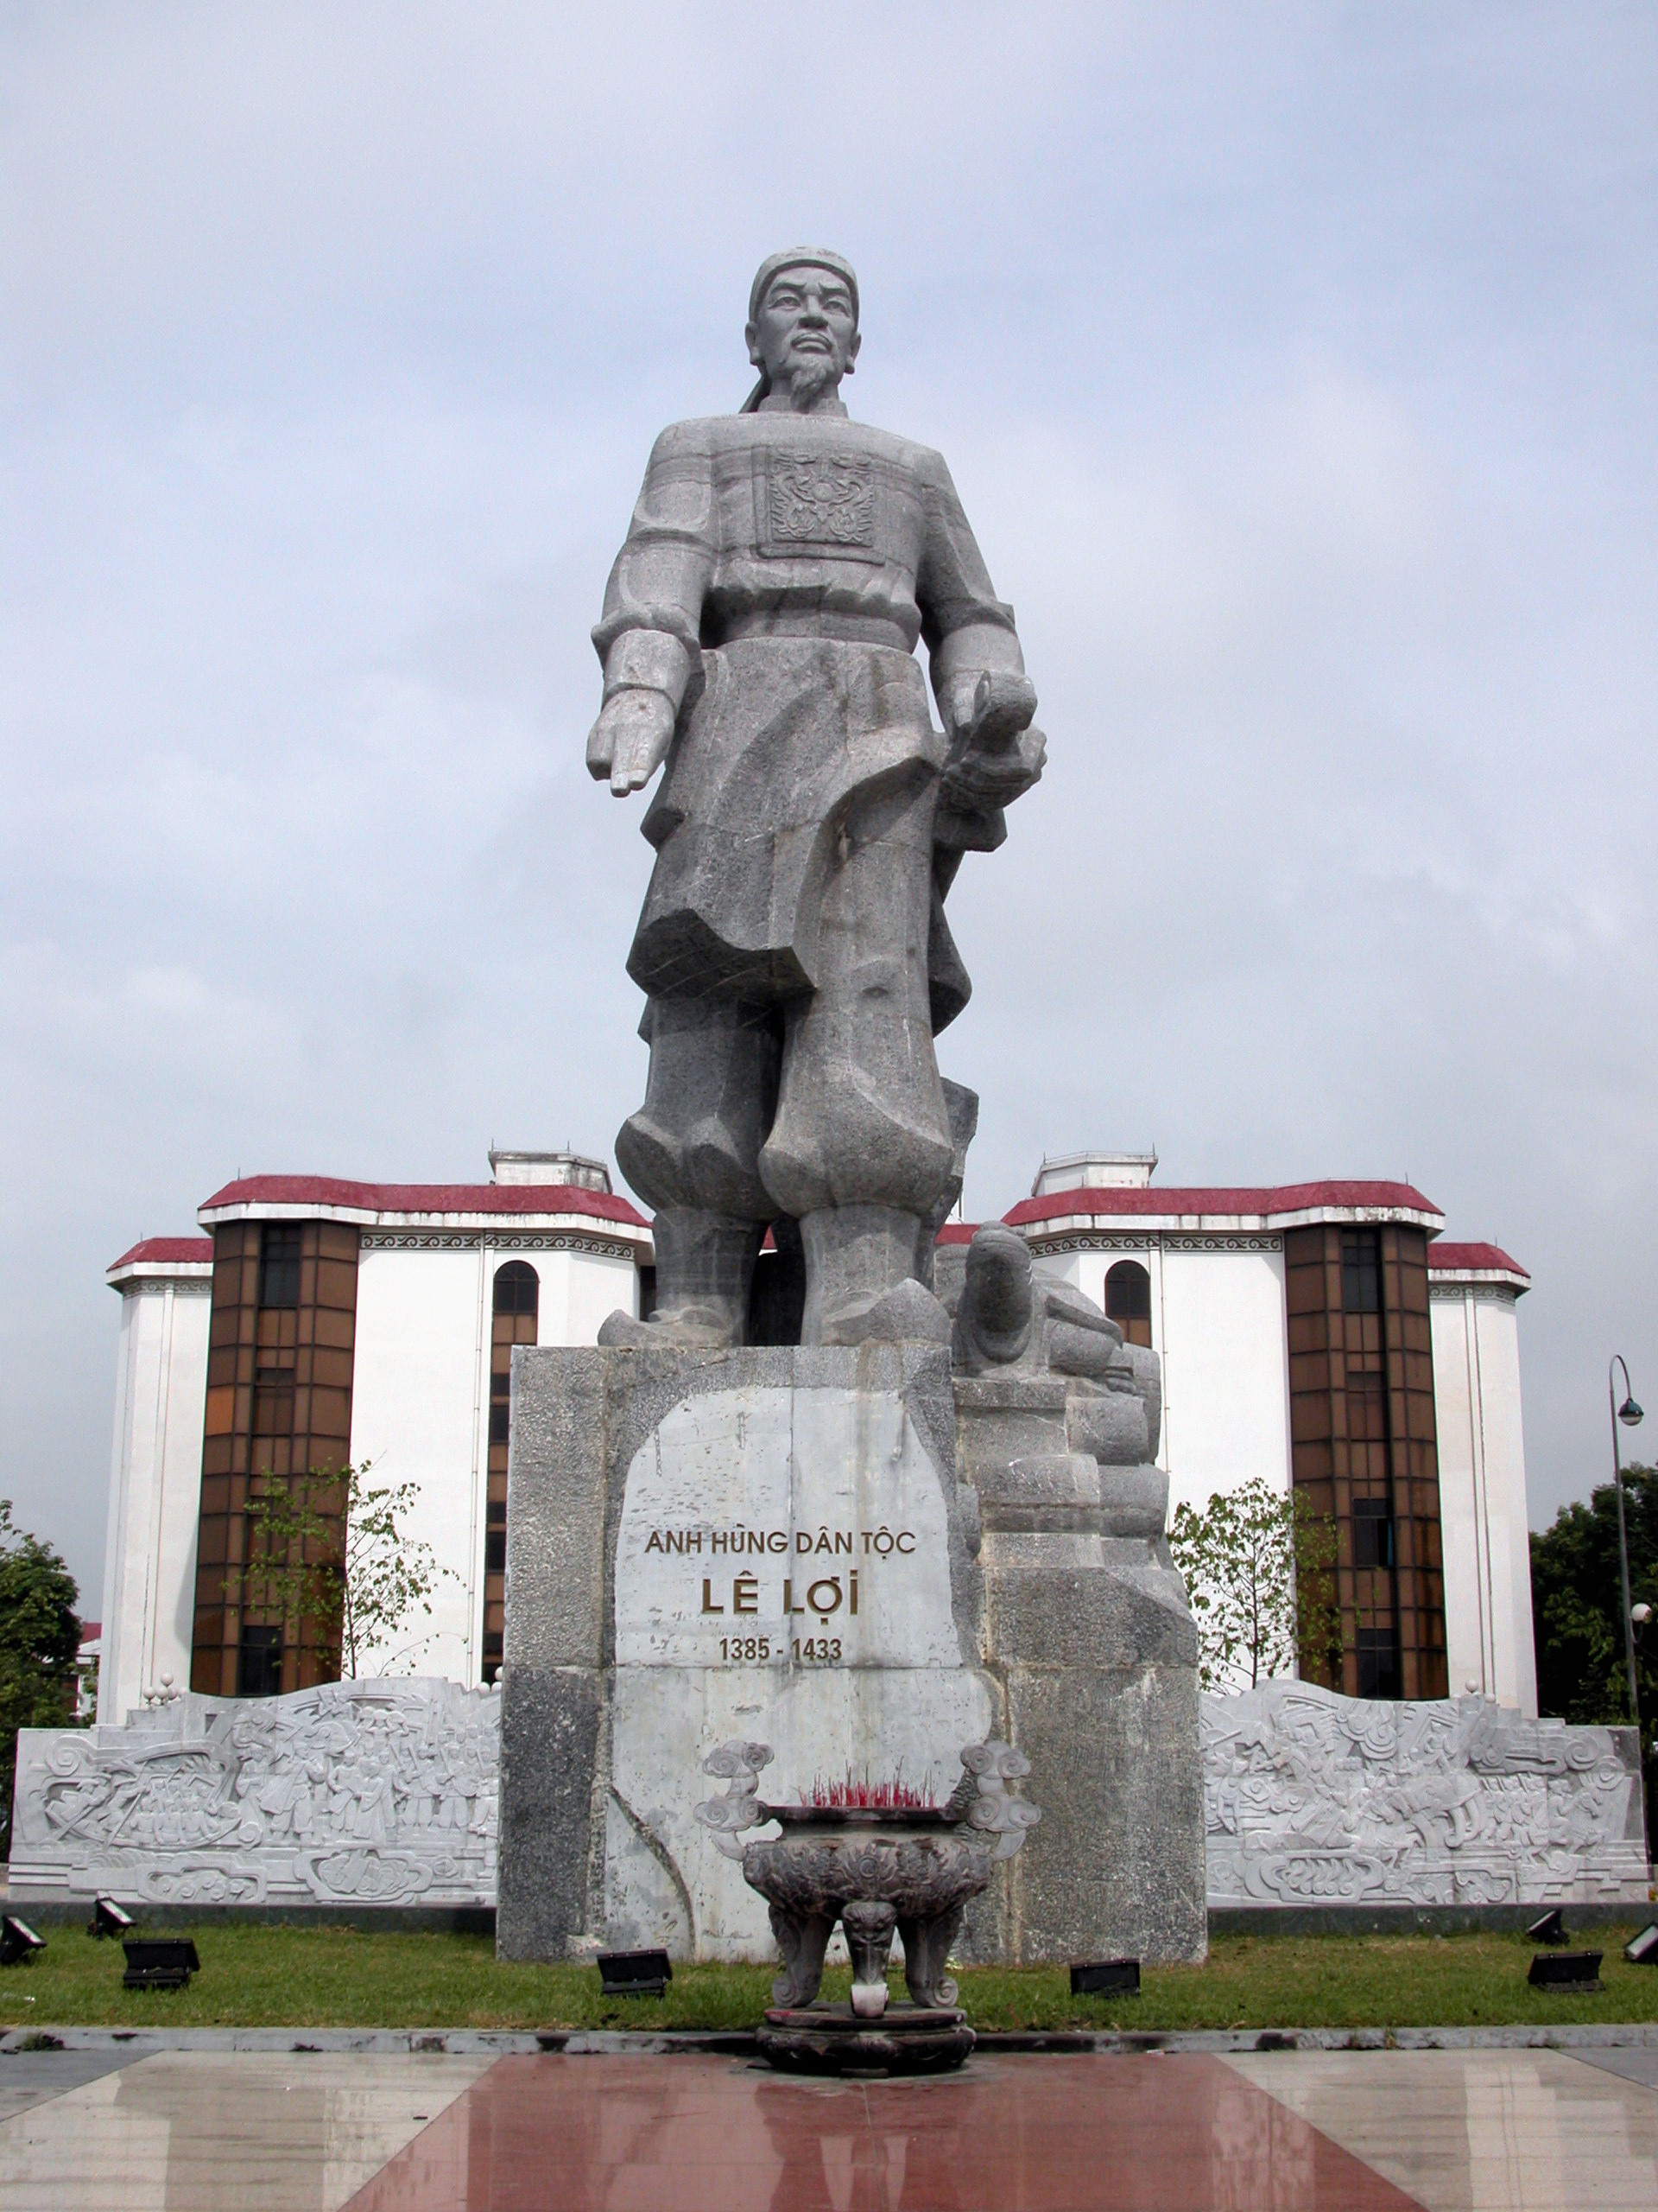
Giới thiệu về Lam Sơn
Lam Sơn là một địa danh cổ tại Việt Nam, có lãnh thổ được xác định gần tương ứng với vùng thượng du của tỉnh Thanh Hóa, Việt Nam ngày nay. Nơi đây từng là vùng căn cứ đầu tiên của nghĩa quân Lam Sơn vào đầu thế kỷ XV. Lam Sơn được bao bọc 4 phía bởi rừng núi bao la, hiểm trở. Khi xưa, muốn vào Lam Sơn phải lần theo những con đường mòn nhỏ hẹp, xuyên rừng. Dãy núi Pù Rinh trải dài theo hướng tây bắc với những cánh rừng già bạt ngàn.

Slide 30
Viết tên riêng: Lam Sơn
Lam Sơn

Slide 31
Viết câu
Cao nhất là núi Lam Sơn
Có ông Lê Lợi chặn đường giặc Minh
(Ca dao)

Slide 32

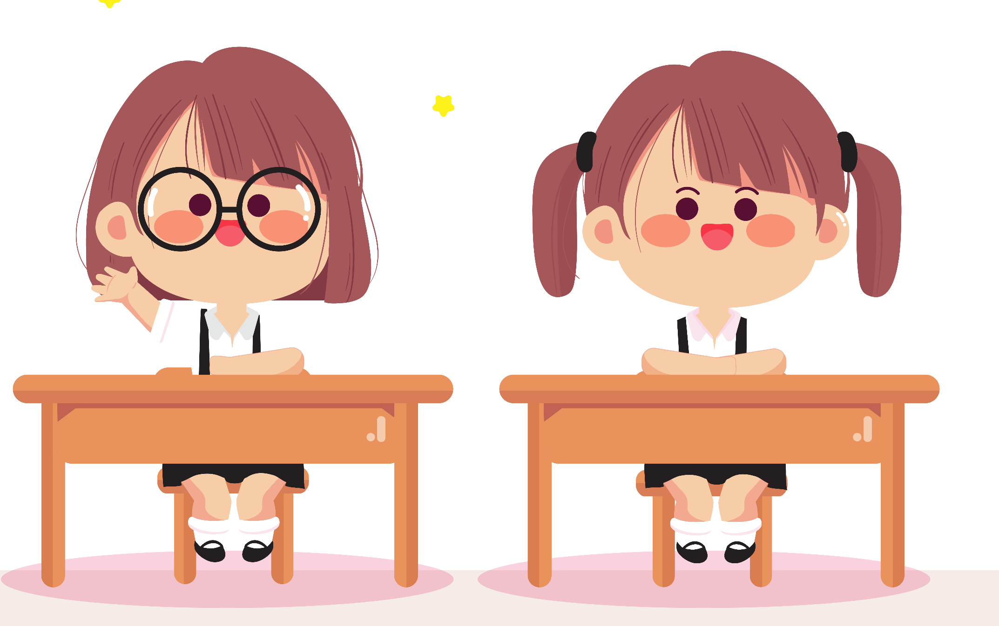
VIẾT BÀI VÀO VỞ TẬP VIẾT

